Slide 1
AÑELO CENTRO DESARROLLO PRIMER ETAPA: SHALE RESIDENCE AÑELO – NEUQUEN
Real Props Inmobiliaria
Puerto Madero Juana Manso 1646
Villa Devoto Av. F. Beiró 3448
Lourdes Nuñez – Corredora Inmobiliaria CUCICBA – Broker –
Cel. +549 11 3035 3036 – lnunez@realprops.com.ar – IG: @soylourdesnunez
Notes:
El contenido generado por IA puede ser incorrecto. --- Esta presentación ofrece un análisis completo y propuestas estratégicas para el proyecto Shale Residence. Exploraremos desde una descripción general hasta el diseño arquitectónico, el mercado inmobiliario local y las recomendaciones para mejoras y desarrollos futuros.

Slide 2
Puntos Clave de la Presentación
Descripción general del Desarrollo Añelo Centro
Primer etapa en ejecución: SHALE RESIDENCE
Mercado inmobiliario y demanda habitacional
Notes:
Abordaremos cuatro grandes áreas: la descripción general del proyecto, el diseño arquitectónico y funcionalidad, el análisis del mercado inmobiliario local, y las propuestas de mejora junto con consideraciones para el futuro del proyecto Shale Residence.

Slide 3
Añelo centro Descripción general del proyecto Primer etapa en ejecución Shale Residence
Notes:
Para entender el proyecto, revisaremos su ubicación y contexto, las características principales del inmueble y la visión y objetivos que guían su desarrollo.

Slide 4
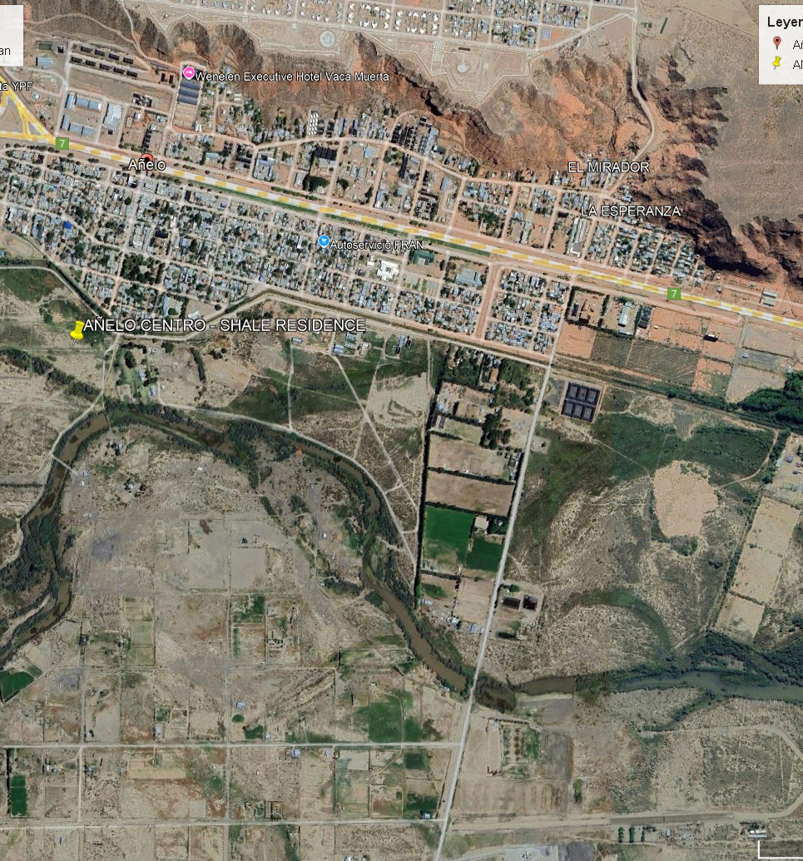
Ubicación y contexto del desarrollo AÑELO CENTRO
Zona estratégica
Añelo Centro es un conjunto de 32 hectáreas ubicadas en el casco urbano de Añelo, por lo cual cuenta con los servicios de luz, agua, pavimento y luminaria pública.
Contexto urbano
El desarrollo contempla la urbanización de las manzanas y lotes de manera armónica incluyendo zonas comerciales, edilicias, servicios de salud, que acompañan el crecimiento poblacional esperado para la zona.
Atractivo de la ubicación
La zona a desarrollar se encuentra a unas cuadras de la ruta 7 motivo por el cual cuenta con la tranquilidad necesaria por la ausencia de ruido y trafico y además contará con el paseo costero (similar al de la ciudad de Neuquén y actualmente en construcción) y zonas destinadas a plazas y lugares de esparcimiento.
Notes:
--- Shale Residence se sitúa en una zona estratégica, combinando accesibilidad urbana y un entorno natural privilegiado. Analizaremos el contexto urbano, la conectividad y el atractivo del área para futuros residentes. Origen de imagen: biblioteca de contenido de Microsoft 365

Slide 5
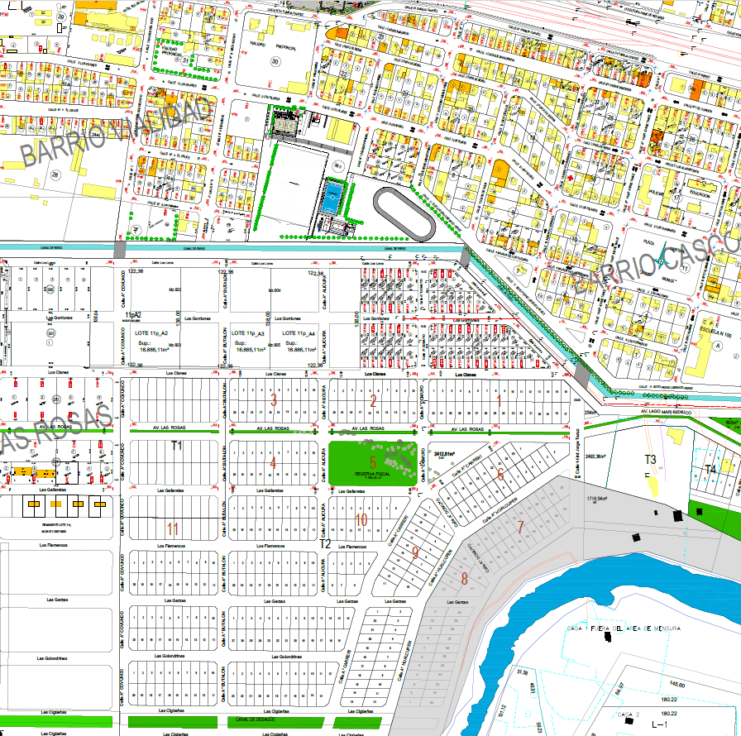
ESBOZO DEL MASTERPLAN AÑELO CENTRO
Primer fase del masterplan: SHALE RESIDENCE
SHALE RESIDENCE es la primer fase del Masterplan, actualmente en ejecución, se trata de una manzana compuesta de 10 lotes de 360m2 cada uno, sobre los cuales se levantarán 10 edificios, los lotes cuentan con la subdivisión municipal aprobada, como así también los planos correspondientes a los edificios.
Espacios a desarrollar en Añelo Centro:
Se ha pensado el masterplan como un conjunto habitacional integral que contará con áreas comerciales, residenciales, edilicias con distintos FOT, centro de salud y áreas recreativas de uso común por los residentes y áreas a desarrollar por el municipio local.
Objetivo
Desarrollar un conjunto urbano moderno, que cuente con todos los servicios luz, agua, iluminación publica y pavimento, en el casco urbano de Añelo.
Notes:
--- Se consideran oportunidades para ampliar el proyecto mediante nuevas fases, espacios comerciales o instalaciones recreativas, ampliando la oferta para residentes e inversionistas. Origen de imagen: biblioteca de contenido de Microsoft 365

Slide 6
ETAPA INICIAL SHALE RESIDENCE CARACTERISTICAS GENERALES
Notes:
Esta sección profundiza en el estilo arquitectónico, los materiales empleados, la distribución de los espacios y los aspectos de accesibilidad y sostenibilidad incorporados en Shale Residence.

Slide 7
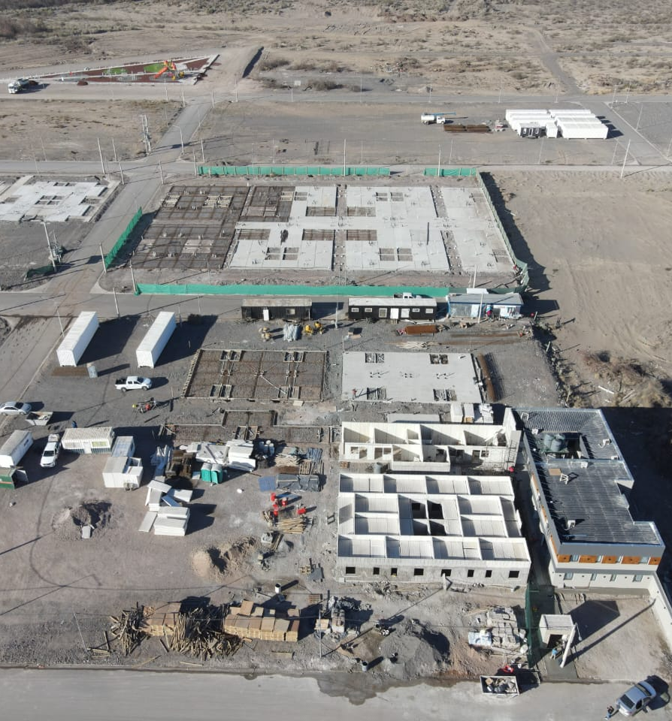
Ubicación de la etapa inicial: SHALE RESIDENCE
Zona estratégica
Shale Residence se ubica en un lugar que combina accesibilidad urbana con un entorno natural privilegiado, ideal para residir con tranquilidad para el descanso de los huéspedes y la cercanía al casco urbano de Añelo.
Caracteristicas Generales
El desarrollo SHALE RESIDENCE es un complejo que contará con diez edificios desarrollados cada uno en un terreno de 360m2 aproximadamente, conformando una manzana completa. Se utiliza para la construcción del complejo el sistema Cassaforma.
Construccion y tipologias
Cada edificio está desarrollado en Planta Baja y Primer Piso, con 4 unidades por planta. Tipologias: tres ambientes, dos ambientes y un ambiente por planta y 4 espacios de cocheras que están asignados a las unidades de 3 ambientes.
Notes:
--- Shale Residence se sitúa en una zona estratégica, combinando accesibilidad urbana y un entorno natural privilegiado. Analizaremos el contexto urbano, la conectividad y el atractivo del área para futuros residentes. Origen de imagen: biblioteca de contenido de Microsoft 365

Slide 8
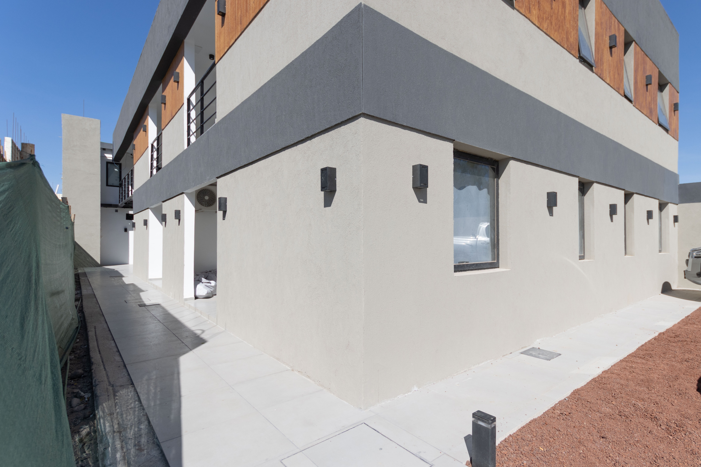
Estilo y materiales utilizados
Estilo
El diseño arquitectónico es moderno y enfocado en la funcionalidad teniendo en cuenta el usuario final del mismo.
Materiales
El sistema de construcción utilizado es Cassaforma el cual permite llevar adelante proyectos de las más variadas carácterísticas, ajustándose a los mismos sin limitarlos. Es resistente al fuego y ofrece características sismoresistentes en los más elevados estándares. Y tiene aislación térmica gracias a su bajo coeficiente de transmisión térmica.
Tiempos de ejecución
Los tiempos de ejecución en obra se ven disminuidos en gran medida permitiendo imprimir un ritmo de avance superior al de sistemas convencionales, y la elección de acabados diversos tanto en exteriores como interiores.
Notes:
--- El diseño combina modernidad con elementos que armonizan con el entorno, empleando materiales duraderos y eficientes. Analizaremos la elección de acabados y su contribución a la estética y funcionalidad del proyecto. Origen de imagen: biblioteca de contenido de Microsoft 365

Slide 9
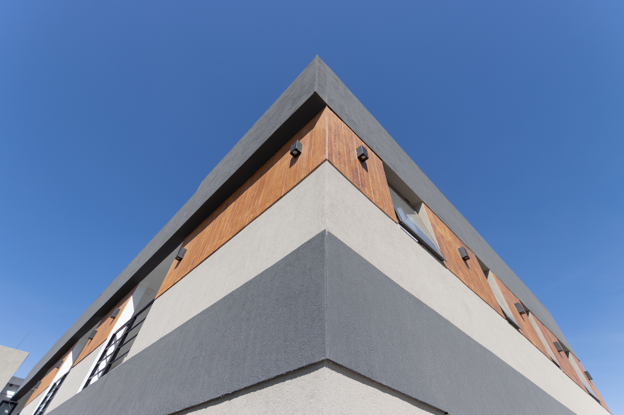
Características principales
Arquitectura
Cada edificio presenta un diseño arquitectónico moderno que combina estética y funcionalidad para mejorar la experiencia de los huespedes.
Unidades
Sistema de llave en mano, las unidades además se entregan totalmente equipadas, listas para alquilarlas de inmediato. Incluyen artefactos, mobiliario, Blanqueria, enseres de cocina, cortinas, equipo de aire acondicionado.
Pool de rentas
Cada unidad participa del pool de rentas al formar parte del contrato firmado por el Fideicomiso, mensualmente se liquidan los servicios de Housing y luz a cada propietario, y se recibe la renta obtenida.
Notes:
--- El inmueble destaca por su arquitectura moderna, seguridad, y amenidades diseñadas para el confort y bienestar. Revisaremos sus aspectos constructivos, espacios comunes y servicios disponibles para los residentes. Origen de imagen: biblioteca de contenido de Microsoft 365

Slide 10
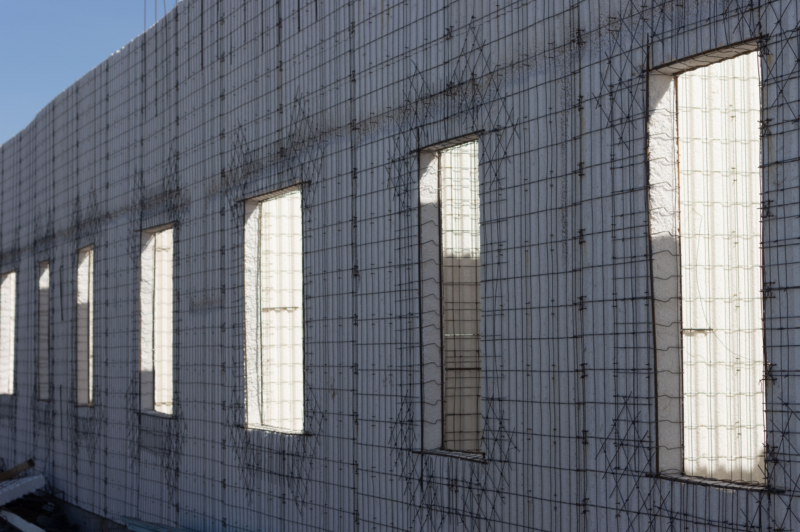
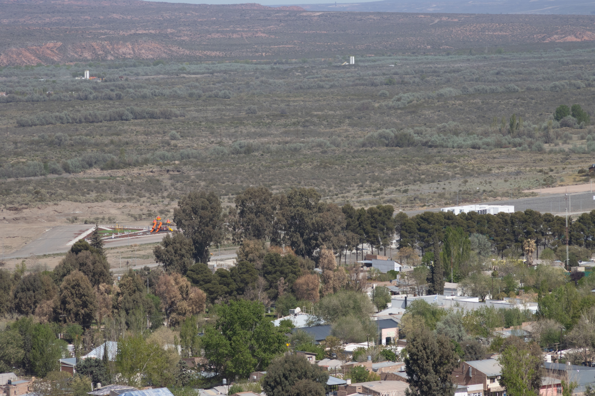
Visión y objetivos del proyecto
Desarrollo Residencial con Ubicación Estratégica
El proyecto se enfoca en ofrecer soluciones residenciales a las empresas del sector oil and gas y a sus derivadas en servicios, con una ubicación privilegiada en el casco urbano de Añelo, y con un desarrollo armónico, sustentable e integral destinado a satisfacer las necesidades de los huéspedes corporativos del sector.
Calidad y funcionalidad
Se ha priorizado la calidad constructiva, utilizando el sistema Cassaforma, el cual ha demostrado ser eficiente en todo tipo de construcciones en el país, además de ofrecer un menor tiempo de ejecución de obra comparado con otros sistemas.
Enfoque en sostenibilidad
El proyecto SHALE Residence es parte de un MasterPlan – Añelo Centro, el cual incluye 32 Has. Con un desarrollo integral, el cual incluirá además de las zonas comerciales, un centro de salud, plazas, arbolado y paseo costero (al igual que en la ciudad de Neuquén), acompañado con los servicios municipales necesarios (pavimento, luminaria).
Notes:
--- El proyecto busca posicionarse como un desarrollo residencial innovador que satisface las necesidades actuales y futuras de vivienda, enfatizando calidad, funcionalidad y sostenibilidad. Origen de imagen: biblioteca de contenido de Microsoft 365

Slide 11
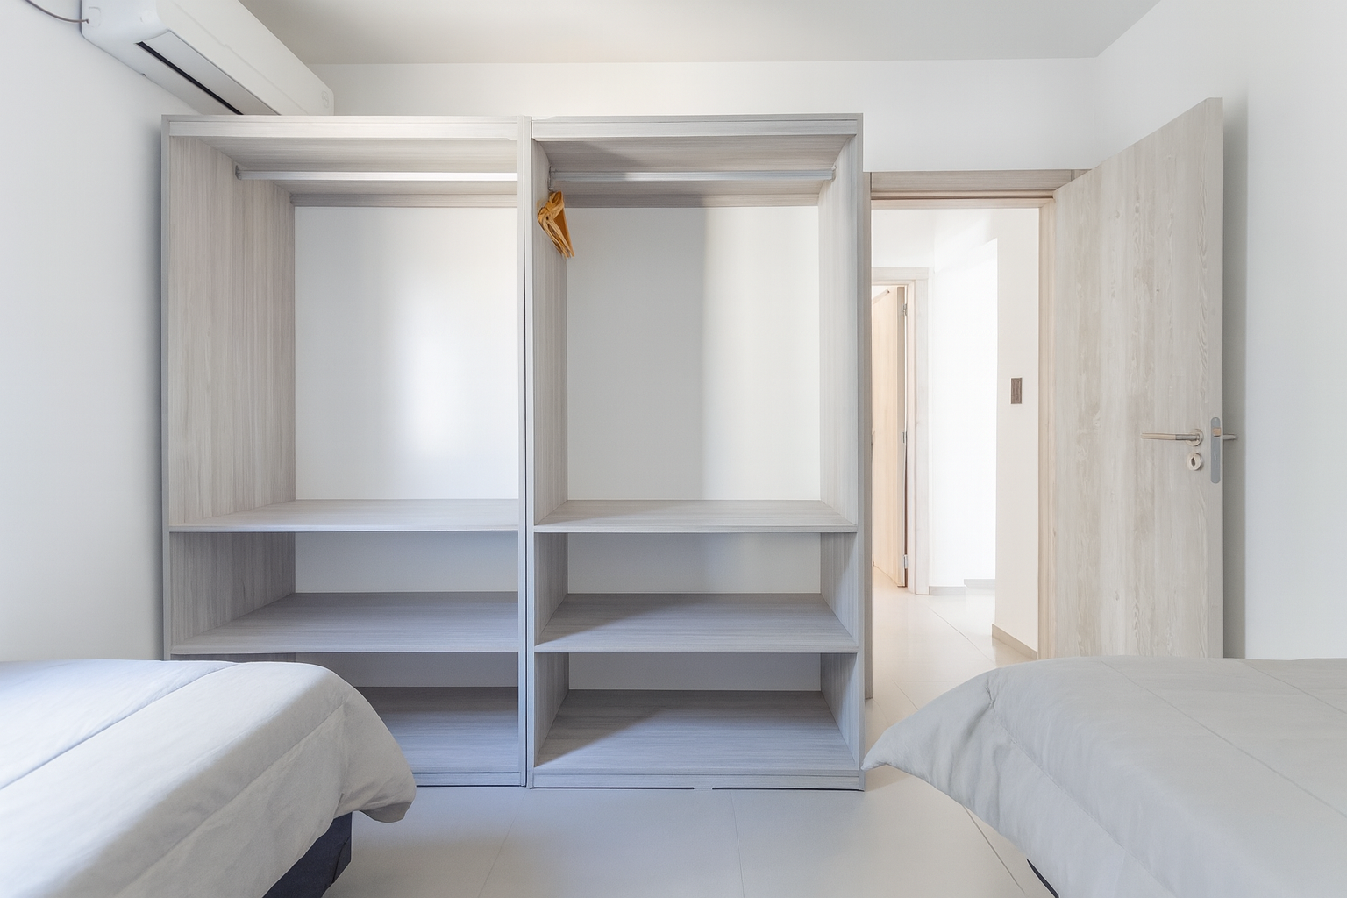
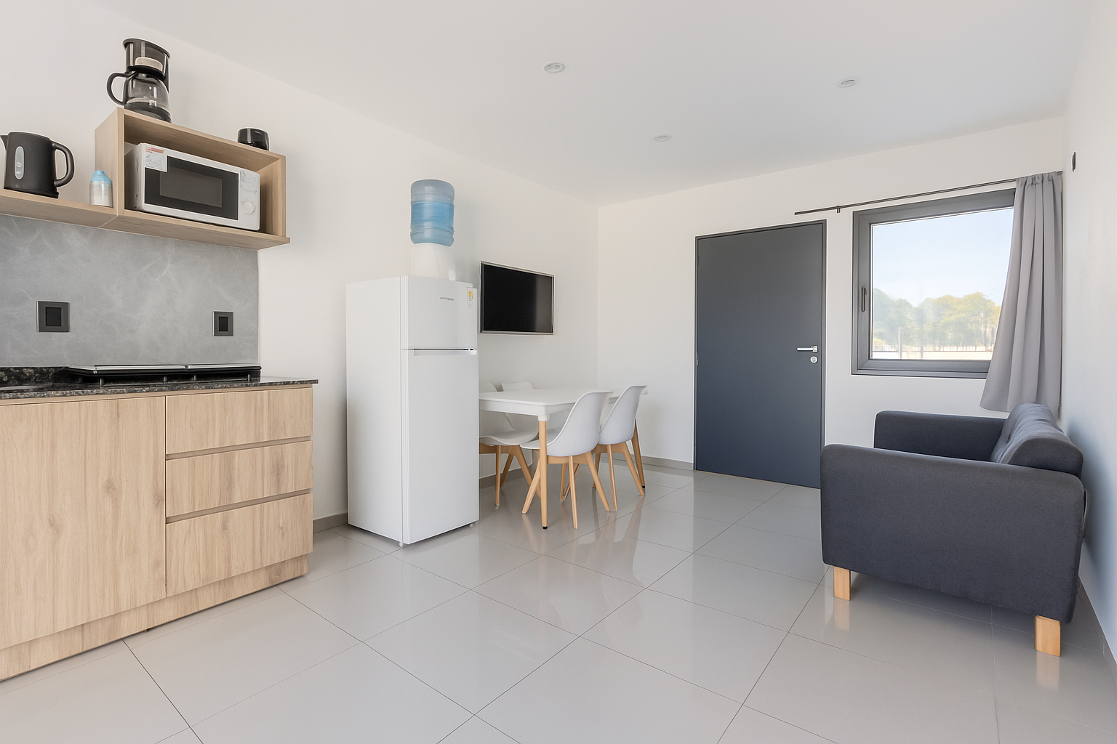
CARACTERISTICAS DE CADA EDIFICIO
Edificio tipo
Cada edificio estará desarrollado en un terreno de 360 m2, y constará de:
Planta Baja con 4 unidades:
1 Monoambiente, 1 dos ambientes, 2 departamentos de 3 ambientes.
Planta Alta con 4 unidades manteniendo las mismas tipologías.
4 espacios de cochera descubierta que estarán asignadas a las unidades de 3 ambientes.
Espacios en las unidades
Cada espacio en cada tipología brinda las características necesarias para la residencia de los trabajadores del sector.
La capacidad de cada unidad es la requerida por las normas sindicales actuales.
Monoambiente: 1 cama, Dos Ambientes: 2 camas. Tres Ambientes: 4 camas.
Equipamiento y funcionalidad
Cada unidad se entrega completamente equipada, incluyendo artefactos, mobiliario, vajilla, ropa de cama y todo lo necesario para comenzar a utilizarlas o rentarlas de inmediato. Se cuenta con un sistema local de Housing que cubre las necesidades diarias de limpieza, cambio de ropa blanca (dos veces por semana) y ocasionalmente reparaciones que pudiesen presentarse.
Notes:
--- Se ofrecen diversas configuraciones que optimizan el uso del espacio, promoviendo ambientes confortables y flexibles para las diferentes necesidades de los residentes. Origen de imagen: biblioteca de contenido de Microsoft 365

Slide 12
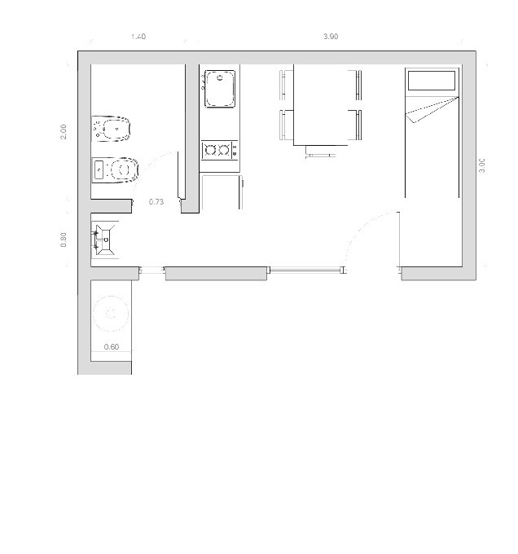
UNIDAD MONOAMBIENTE
Superficie: 19,40m2
Disponible en PB y Primer Piso
Capacidad: 1 cama.
Totalmente equipado, incluye ropa de cama, blanco, mobiliario completo, anafe en cocina, heladera, vajilla, placard abierto, cortinas, aire acondicionado, TV. Listo para empezar a alquilar y obtener renta.

Slide 13
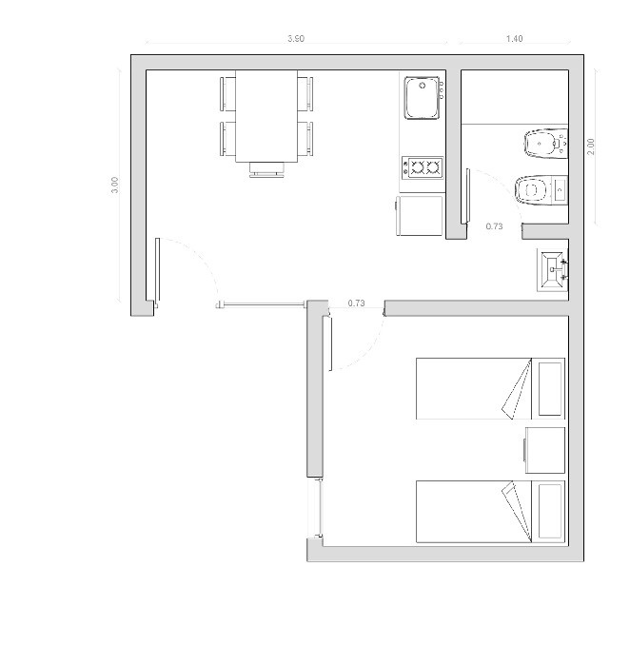
UNIDAD DOS AMBIENTES
Superficie: 30,24m2
Disponible en PB y Primer Piso
Capacidad: 2 camas.
Totalmente equipado, incluye ropa de cama, blanco, mobiliario completo, anafe en cocina, heladera, TV, Aire Acondicionado, vajilla, placard abierto, cortina. Listo para empezar a alquilar y obtener renta.

Slide 14
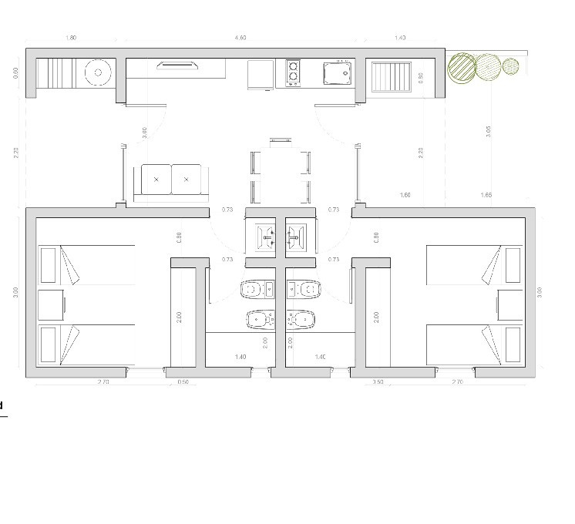
UNIDADES TRES AMBIENTES
Cada una incluye una cochera
Superficie: 58m2 cubiertos.
PB + patio 7,60m2 = total 65,60m2
PA + balcón 3,52m2 = total 61,52m2
Capacidad: 4 camas (dos por dormitorio).
Totalmente equipado, incluye ropa de cama, blanco, mobiliario completo, anafe en cocina, heladera, vajilla, placard abierto, cortinas, Aire Acondicionado. Listo para empezar a alquilar y obtener renta.

Slide 15
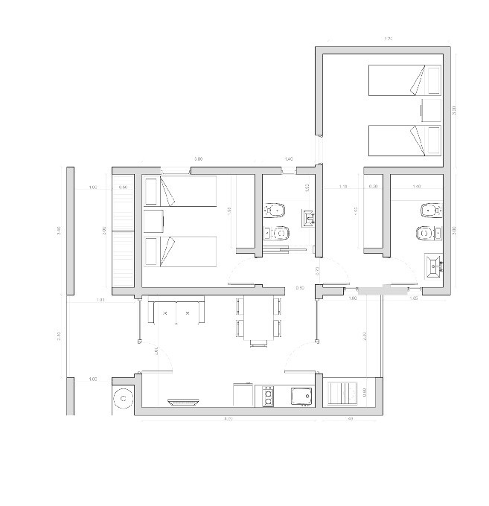
UNIDAD TRES AMBIENTES CON VESTIDOR incluye una cochera
Superficie: 65m2
Disponible en Planta Alta con Balcón
Capacidad: 4 camas (dos por domirorio)
Totalmente equipado, incluye ropa de cama, blanco, mobiliario completo, anafe en cocina, heladera, vajilla, placares abiertos, vestidor en 2do dormitorio, cortinas, Aires Acondicionados. Listo para empezar a alquilar y obtener renta.

Slide 16
mercado inmobiliario local
Notes:
Examinaremos la demanda actual y futura de viviendas en la zona, la competencia existente y proyectos similares, así como las perspectivas de inversión y retorno para Shale Residence.

Slide 17
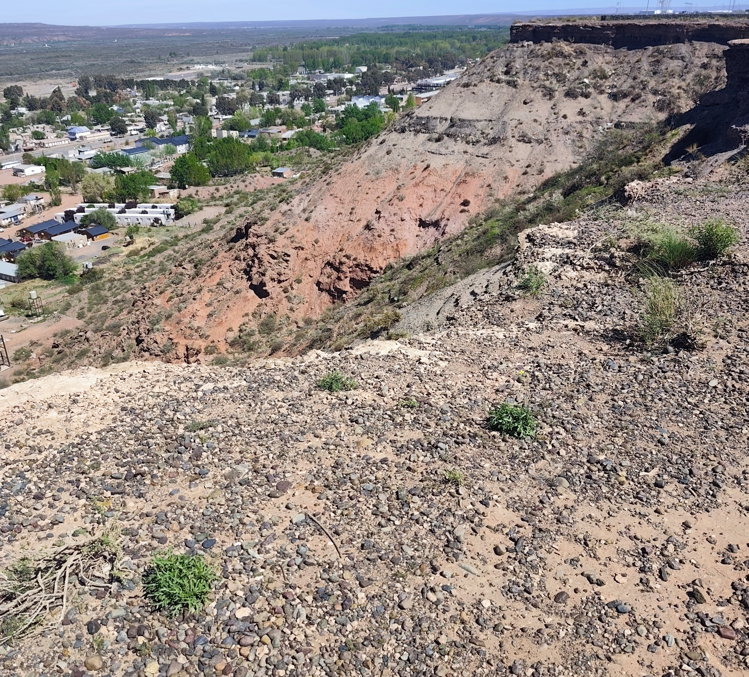
Demanda de viviendas en la zona
Crecimiento de la demanda habitacional
La demanda de viviendas crece de forma constante debido al aumento de trabajadores en la zona, siendo Añelo la localidad mas cercana a los desarrollos.
Factores económicos favorables
La ubicación del proyecto es estratégica por la cercanía a los sitios de trabajo reduciendo costos de traslado y a su vez por estar en el casco de la ciudad lo que facilita el acceso a servicios por parte de los residentes ocasionales.
Notes:
--- La zona presenta un crecimiento sostenido en la demanda habitacional, impulsada por factores demográficos y económicos que favorecen la inversión en desarrollos residenciales. Origen de imagen: biblioteca de contenido de Microsoft 365

Slide 18
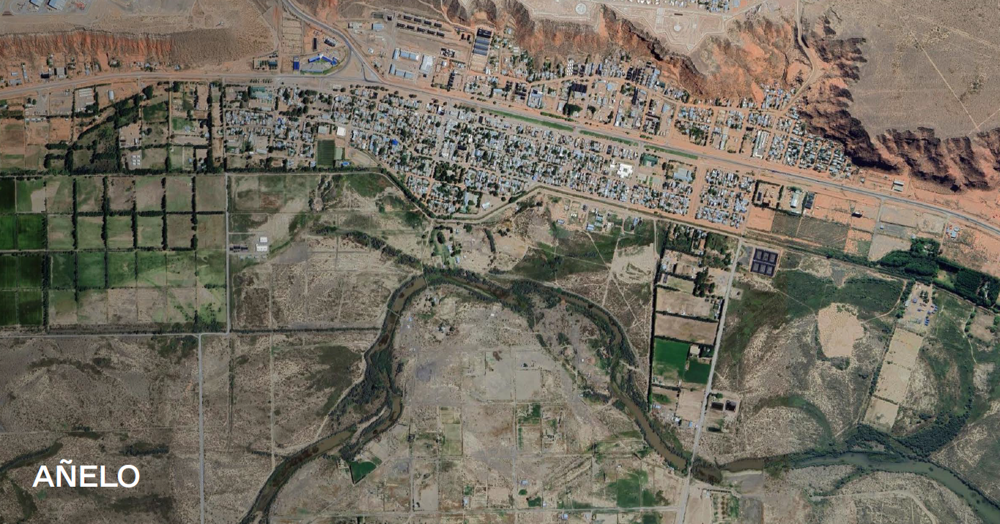
Competencia y proyectos similares
Competencia
Actualmente los desarrollos inmobiliarios se han ubicado principalmente sobre la ruta de acceso a Añelo.
Oportunidad
La oportunidad única de tener residencia para trabajadores del sector en la ubicación mas céntrica y de mejor acceso en Añelo..
.
Propuesta de Valor
SHALE RESIDENCE complejo de 10 edificios y Añelo Centro Masterplan, tienen una ubicación estratégica única que les garantiza contar con los servicios de inmediato, asfalto, luz, agua corriente, cloacas, alumbrado publico y pavimento, mas lugares de esparcimiento publico desarrollados en conjunto con el municipio.
Notes:
--- Se evaluarán los desarrollos inmobiliarios comparables en la zona, sus fortalezas y debilidades, para identificar oportunidades y destacar la propuesta de valor de Shale Residence. Origen de imagen: biblioteca de contenido de Microsoft 365

Slide 19

Perspectivas de inversión y retorno
Rentabilidad Esperada
La rentabilidad esperada es superior a dos dígitos.
Mercado
La demanda del mercado es a largo plazo, y podría presentar algún tipo de vacancia ocasional, la cual estaría cubierta por pool de rentas.
En el caso corporativo, la posibilidad de contar con un alojamiento propio que podría ser utilizado por la propia empresa o por las tercerizadas o de servicios ocasionales.
Notes:
--- Analizaremos la rentabilidad esperada, la estabilidad del mercado y los riesgos asociados, ofreciendo una visión clara para potenciales inversionistas y stakeholders. Origen de imagen: biblioteca de contenido de Microsoft 365

Slide 20
Conclusión
Potencial del Proyecto
Añelo Centro es un Proyecto de gran Envergadura que incluye un Desarrollo integral de las hectareas destinadas para ello.
Shale Residence, primer etapa en ejecucion se destaca por su gran potencial gracias a un diseño cuidado y funcional que atrae a usuarios corporativos e inversores.
Ubicación Estratégica
La ubicación del proyecto es clave por encontrarse en el casco centrico de Añelo, ofreciendo accesibilidad y conveniencia para los usuarios finales.
Estrategia de Mercado
Una sólida estrategia de mercado busca maximizar el valor y asegurar la obtencion de la renta esperada a largo plazo, en un contexto economico de crecimiento del sector.
Notes:
Shale Residence es un proyecto con gran potencial, que combina un diseño cuidado, una buena ubicación y una sólida estrategia de mercado. Las propuestas presentadas buscan maximizar su éxito y valor a largo plazo.

